Slide 1
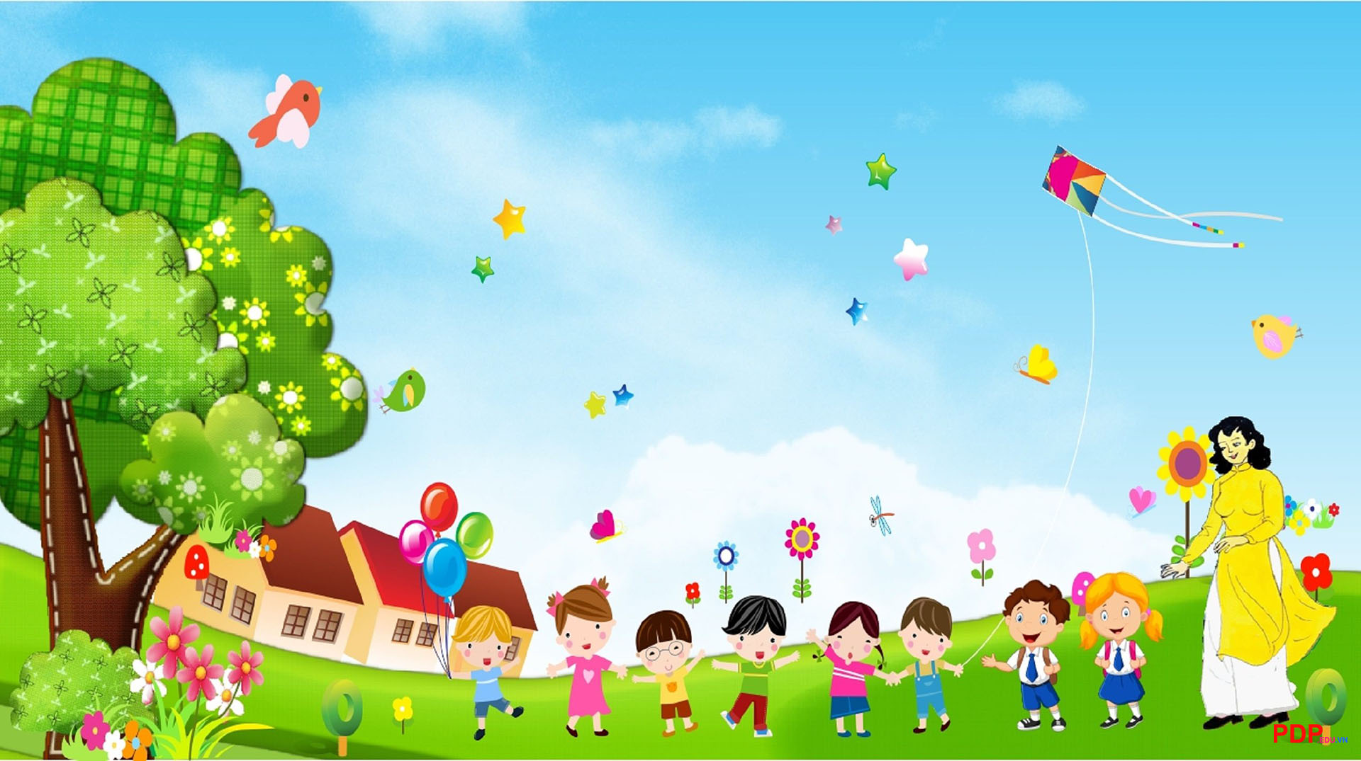
Chào mừng các thầy cô về dự giờ lớp 4A3

Slide 2
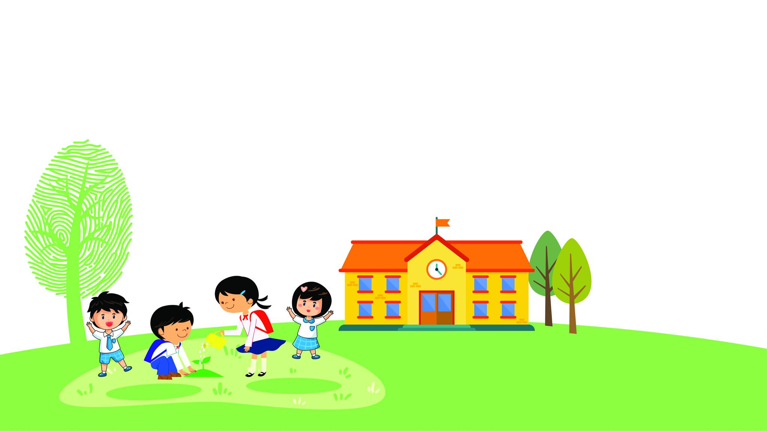



Slide 3
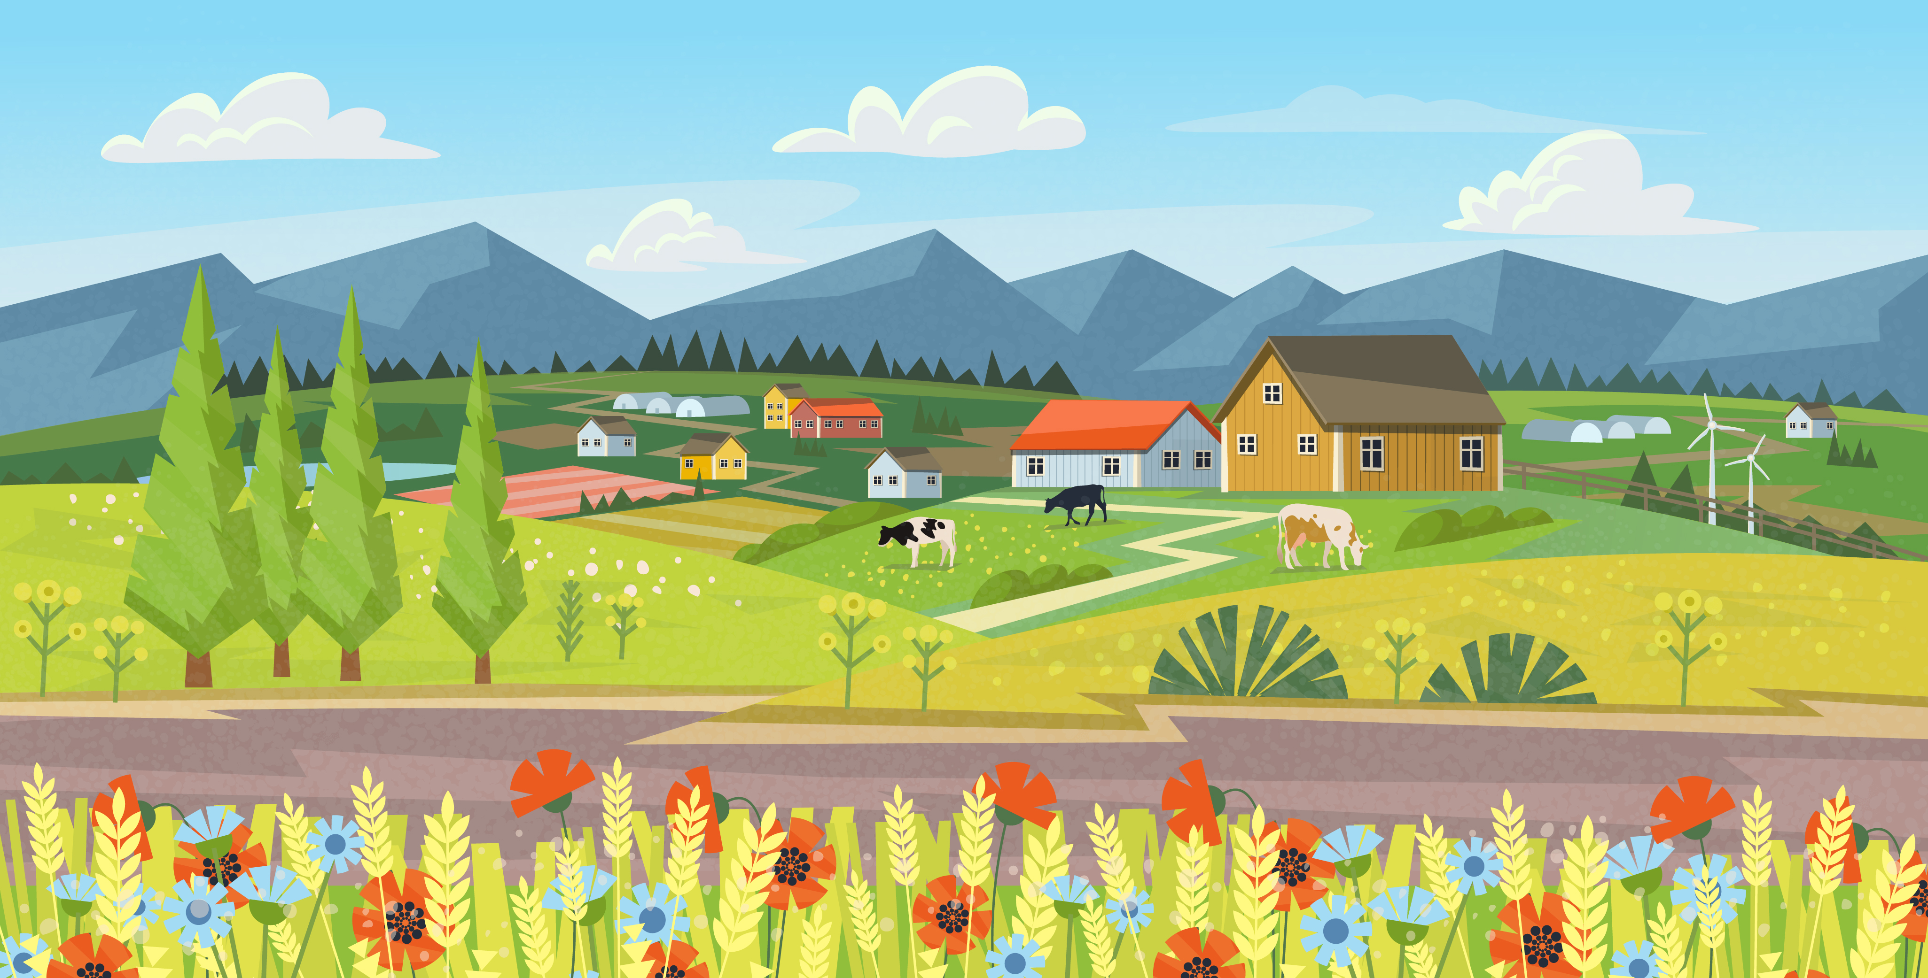

Nói về một điều tưởng tượng mà em mong là có thật.

Slide 4
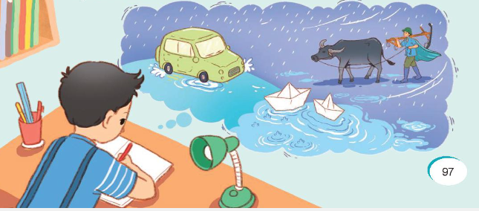
EM HÃY QUAN SÁT TRANH VÀ CHO BIẾT TRANH VẼ GÌ?

Slide 5


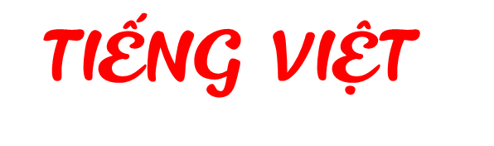


Thứ bảy ngày 23 tháng 11 năm 2024
Đọc

Slide 6
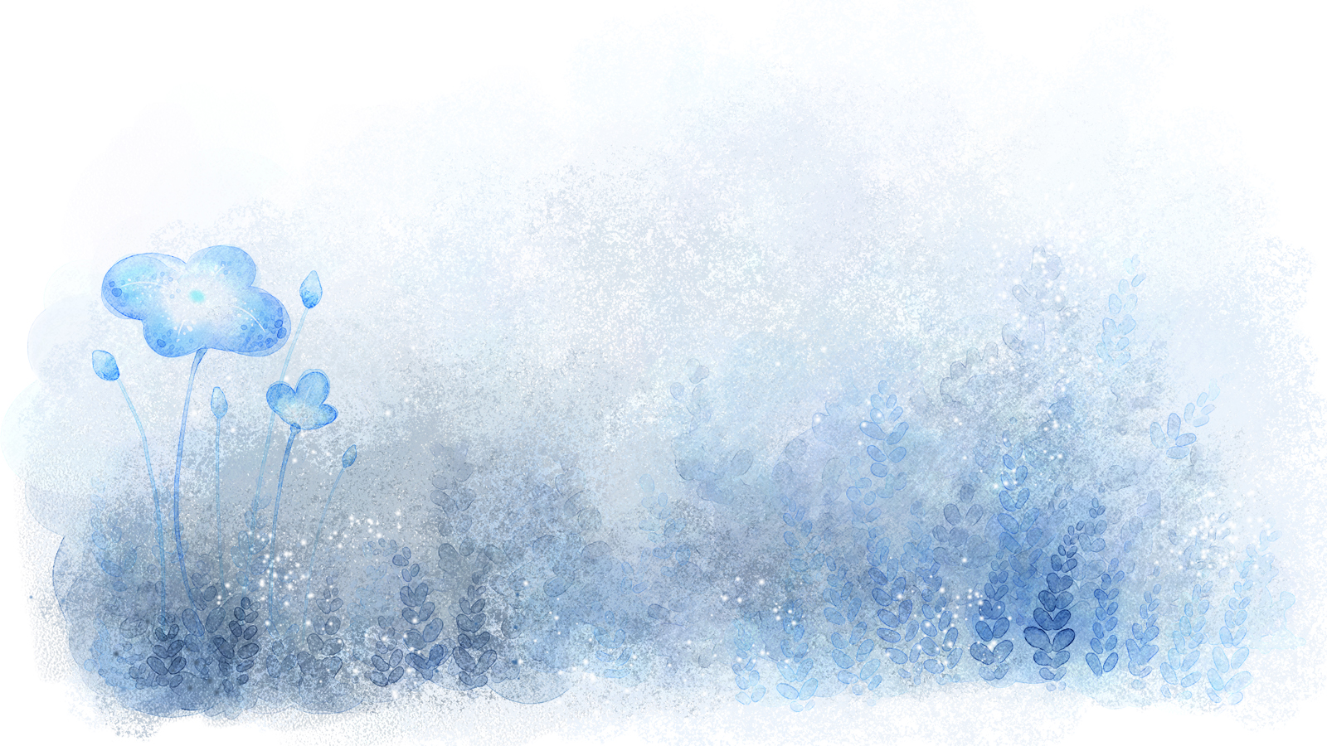






Đọc đúng từ ngữ, câu, đoạn và toàn bộ câu chuyện Bức tường có nhiều phép lạ.
Biết đọc diễn cảm các từ ngữ và các đoạn hội thoại phù hợp với tâm lý, cảm xúc của nhân vật.
Nhận biết được các sự việc xảy ra trong câu chuyện.
Hiểu suy nghĩ, cảm xúc của nhân vật dựa vào hành động, việc làm và lời nói của nhân vật.
Hiểu điều tác giả muốn nói qua câu chuyện: Để làm một bài văn nói chung và văn miêu tả nói riêng, chúng ta cần phối hợp giữa quan sát thực tế và tưởng tượng, tái hiện lại những hình ảnh đã từng gặp trong trí nhớ.
Xác định được tính từ và viết được đoạn văn có sử dụng tính từ.

Slide 7



Slide 8

Quy chống tay, tì má, nhìn lên bức tường trước mặt. Màu vôi xanh mát hiện ra như tấm màn ảnh rộng. Quy đọc nhẩm đề bài tập làm văn:"Em hãy tả lại quang cảnh một trận mưa rào.". Quy thở dài: "Trời thì nắng mà bài văn lại yêu cầu tả mưa.".
Quy nghĩ đến bố. Bố Quy là một người viết văn. Bố tài thật, cứ ngồi vào bàn là bố viết được ngay. Cũng có khi, bố tì cằm lên tay, nhìn thẳng vào bức tường trước mặt. Nhìn một lúc, lúc nữa... rồi bố cầm bút, viết lia lịa, quên cả ăn cơm. Bức tường này có phép lạ gì đây? Nhưng sao Quy nhìn mãi mà bức tường chưa bảo Quy cách làm bài?
Bố vào. Đúng lúc quá!
Quy chạy lại:
– Bố ạ, con nhìn mãi bức tường như bố nhìn mà chẳng thấy trận mưa rào đâu cả.
Bố hiểu ngay, tủm tỉm:
– Bố thấy những trận mưa rào hồi năm ngoái, năm kia. Con chạy ra nghịch mưa, ướt hết.

Slide 9
Quy nhoẻn miệng cười:
– Vâng.
– Bố còn gặp lại trận mưa bão khi bố còn bé tí. Bà nội đi cấy về, sấm chớp liên hồi.
Quy chớp mắt:
– Bố có thấy cái thuyền giấy con thả ở rãnh nước không ạ?
– Có chứ!
– Cả chiếc ô tô chạy trong mưa? Hôm ấy, trời đang nắng thì mưa...
Bố lại tủm tỉm:
– Thế mà con bảo chẳng thấy gì.
Quy ngơ ngác:
– Thật đấy ạ.
– Bây giờ con ngồi vào bàn. Mắt nhìn bức tường, nhưng con hãy nghĩ đến những trận mưa mà con biết!
Quy ngồi vào bàn, nhìn lên bức tường và thấy chiếc thuyền giấy trôi bồng bềnh giữa sân, những vai áo ướt sũng nước mưa của người đi cày, những hạt mưa đan nhau rơi xuống rào rào,...
Quy cầm bút, cắm cúi viết, quên cả ngẩng lên nhìn bức tường có nhiều phép lạ.
(Theo Phong Thu)

Slide 10
Đoạn 1: Từ đầu đến bảo Quy cách làm bài ?
Đoạn 2: tiếp theo đến trời đang nắng thì mưa...
Đoạn 3: phần còn lại

Slide 11


Thứ bảy ngày 23 tháng 11 năm 2024
Tiếng Việt(Đọc)
Bức tường có nhiều phép lạ
(Theo Phong Thu)
1.Luyện đọc:
a.Lượt đọc 1
Đọc nối tiếp đoạn theo nhóm, chú ý đọc to, rõ ràng, trôi chảy, phát âm đúng các từ ngữ. (4phút)

Slide 12
Thứ bảy ngày 23 tháng 11 năm 2024
Tiếng Việt(Đọc)
Bức tường có nhiều phép lạ
(Theo Phong Thu)
Đọc nối tiếp đoạn theo nhóm, chú ý ngắt, nghỉ hơi đúng. (4phút)
1.Luyện đọc:
a.Lượt đọc 1
b.Lượt đọc 2

Slide 13
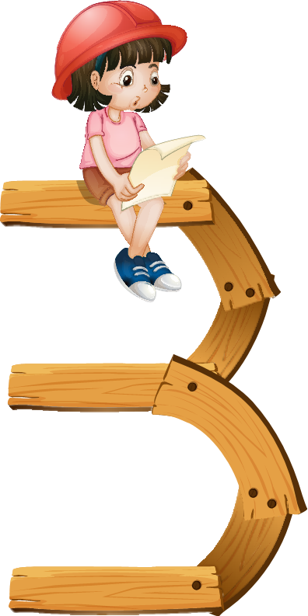
Bố lại tủm tỉm:
– Thế mà con bảo chẳng thấy gì.
Quy ngơ ngác:
– Thật đấy ạ.
– Bây giờ con ngồi vào bàn. Mắt nhìn bức tường, nhưng con hãy nghĩ đến những trận mưa mà con biết!
Quy ngồi vào bàn, nhìn lên bức tường và thấy chiếc thuyền giấy trôi bồng bềnh giữa sân, những vai áo ướt sũng nước mưa của người đi cày, những hạt mưa đan nhau rơi xuống rào rào,...
Quy cầm bút, cắm cúi viết, quên cả ngẩng lên nhìn bức tường có nhiều phép lạ.

Slide 14

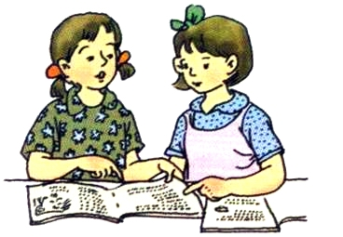

Thứ bảy ngày 23 tháng 11 năm 2024
Tiếng Việt(Đọc)
Bức tường có nhiều phép lạ
(Theo Phong Thu)
1.Luyện đọc:
a.Lượt đọc 1
b.Lượt đọc 2
c.Lượt đọc 3
Đọc nối tiếp đoạn theo nhóm đôi và chia sẻ cho nhau nghe những từ chưa rõ nghĩa.
(4phút)

Slide 15
TÌM HIỂU BÀI

Slide 16


1. Tìm chi tiết tả không gian nơi Quy đang ngồi học?
2. Hành động và suy nghĩ nào của Quy cho biết Quy đang gặp khó khăn với bài làm văn?
3. Điều gì khiến Quy nghĩ bức tường vôi xanh có phép lạ?
4. Vì sao bố kể cho Quy nghe về những trận mưa? Tìm câu trả lời đúng.
A. Vì những trận mưa gắn với kỉ niệm tuổi thơ của bố.
B. Vì bố muốn Quy tả những trận mưa mà bố đã từng gặp.
C. Vì bố muốn gợi cho Quy nhớ lại những trận mưa mà Quy đã gặp.
D. Vì bố muốn Quy nhớ về bà nội của mình.
5. Theo em, vì sao Quy có thể làm được bài văn mà không cần nhìn bức tường có nhiều phép lạ nữa?

Slide 17
Nội dung:
Câu chuyện muốn nói để làm một bài văn nói chung và văn miêu tả nói riêng, chúng ta cần phối hợp giữa quan sát thực tế và tưởng tượng, tái hiện lại những hình ảnh đã từng gặp trong trí nhớ.

Slide 18


Slide 19
Bố lại tủm tỉm:
– Thế mà con bảo chẳng thấy gì.
Quy ngơ ngác:
– Thật đấy ạ.
– Bây giờ con ngồi vào bàn. Mắt nhìn bức tường, nhưng con hãy nghĩ đến những trận mưa mà con biết!
Quy ngồi vào bàn, nhìn lên bức tường và thấy chiếc thuyền giấy trôi bồng bềnh giữa sân, những vai áo ướt sũng nước mưa của người đi cày, những hạt mưa đan nhau rơi xuống rào rào,...
Quy cầm bút, cắm cúi viết, quên cả ngẩng lên nhìn bức tường có nhiều phép lạ.

Slide 20



Slide 21
1. Tìm 3-5 tính từ chỉ đặc điểm của sự vật hoặc hoạt động có trong bài Bức tường có nhiều phép lạ.
2. Viết 2-3 câu tả một cơn mưa, trong đó có sử dụng những tính từ tả tiếng mưa.

Slide 22
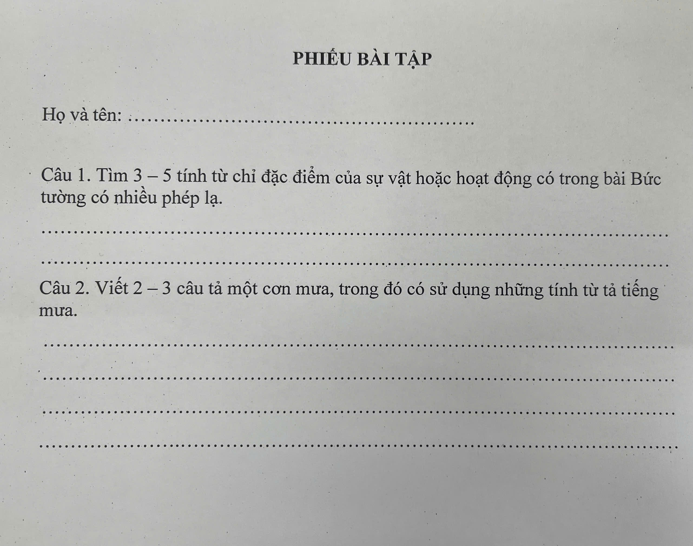

Slide 23
VẬN DỤNG

Slide 24


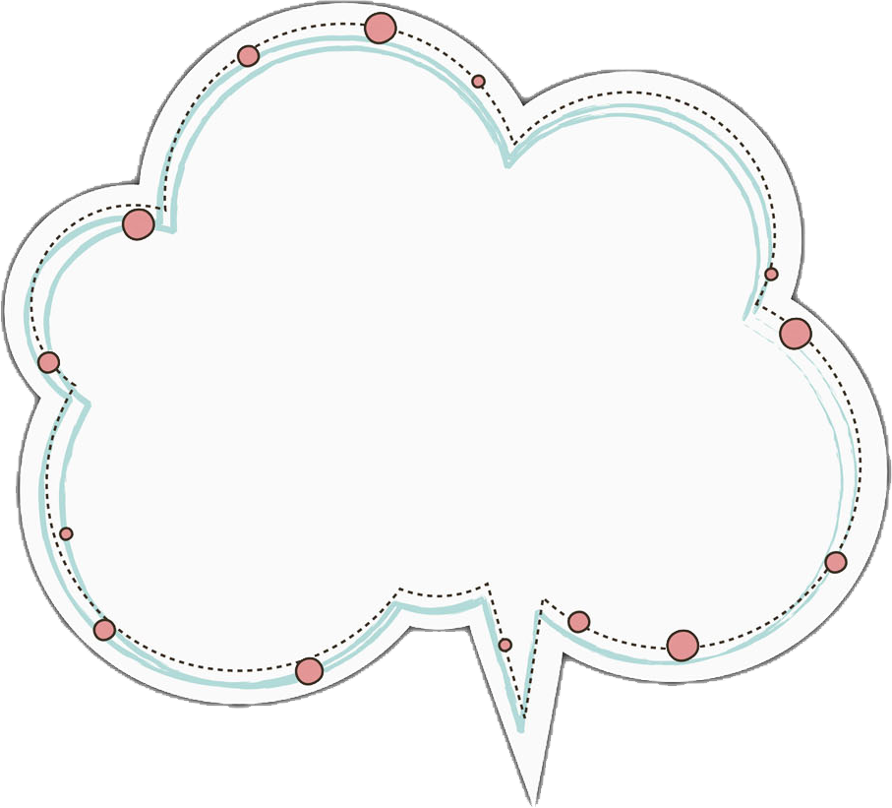
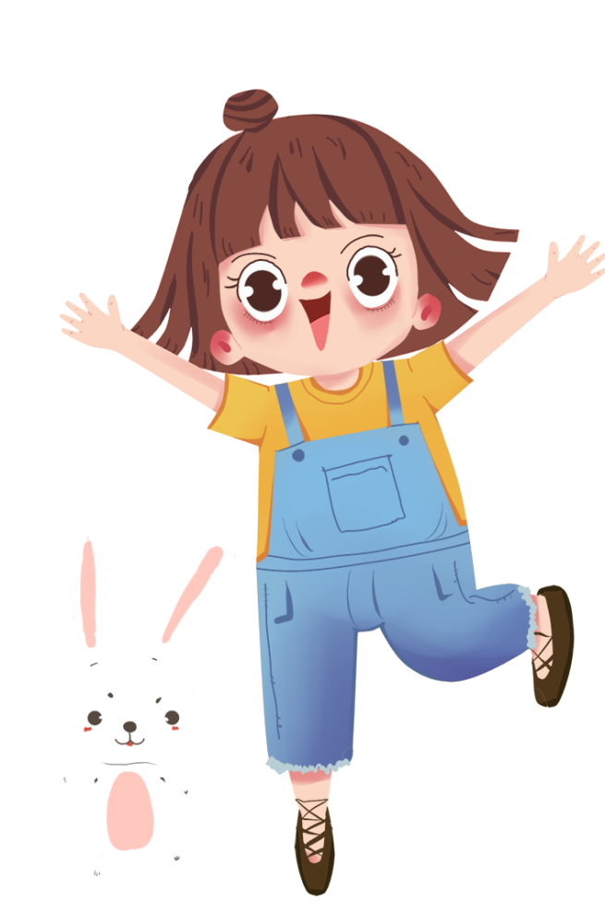
Quan sát và ghi nhớ.
Để làm một bài văn miêu tả tốt, em cần làm gì?
Tái hiện trong đầu, kết hợp với tưởng tượng, dùng ngôn ngữ để tả lại những gì tái hiện.

Slide 25
Nội dung:
Câu chuyện muốn nói để làm một bài văn nói chung và văn miêu tả nói riêng, chúng ta cần phối hợp giữa quan sát thực tế và tưởng tượng, tái hiện lại những hình ảnh đã từng gặp trong trí nhớ.

Slide 26




